Slide 1
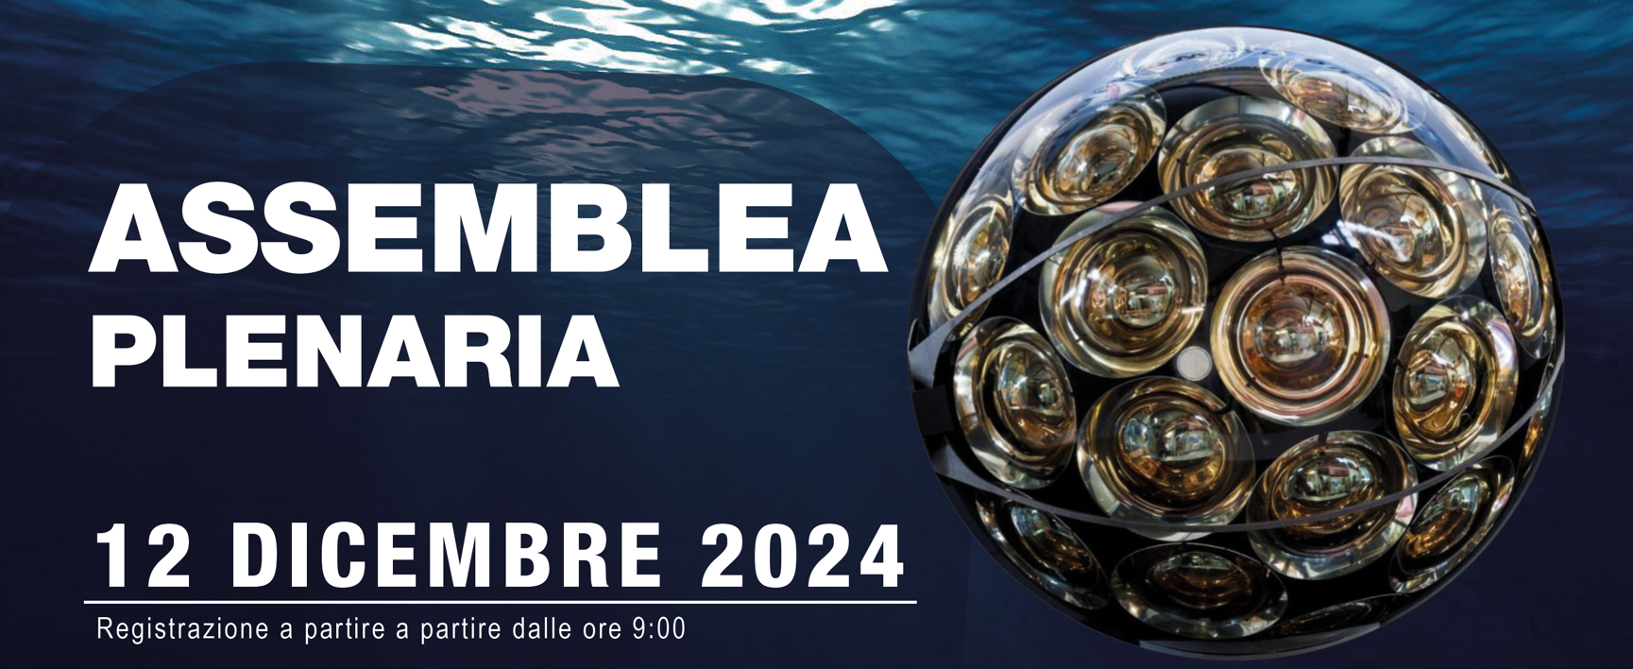
KM3NeT4RR
Missione 4 • Istruzione e Ricerca

Slide 2
PIANO DI EVENTI DI PROGETTO KM3NeT4RR – ANNO 2025 (WIP)
21/01
INFN-CT UNI-CT DFA Seminario + Inaugurazione Integration Lab
xx/04
INFN-BO Seminario + Inaugurazione Integration Lab
14/05
UNI-VANVIT
INFN-NA Seminario + Inaugurazione Integration Lab
xx/06
INFN-BA
POLI-BA Seminario + Inaugurazione Integration Lab
xx/07
INAF-OaCT Seminario + Inaugurazione Radioscopio Noto
8-19/09
UNI-SA Seminario + Inaugurazione Integration Lab
16-31/10
INFN-LNS Congresso con fornitori
+
Inaugurazione Integration Lab Porto CT
24-28/11
KM3NeT4RR Inaugurazione ShoreStation Portolpalo
+
Chiusura Progetto
Gennaio
Febbraio
Marzo
Aprile
Maggio
Giugno
Luglio
Agosto
Settembre
Ottobre
Novembre
Dicembre
Da 27/01 a 31/01
Collaboration Meeting
Seminari
xx/02 UNI-NA
xx/03 UNI-GE
Da 23/06 a 27/06
Collaboration Meeting
PUBBLICAZIONE RIVISTA
Conferenza stampa internazionale
Conferenza stampa nazionale
Conferenze stampa locali in contemporanea in tutte le UO
Missione 4 • Istruzione e Ricerca
Missione 4 • Istruzione e Ricerca

